Slide 2
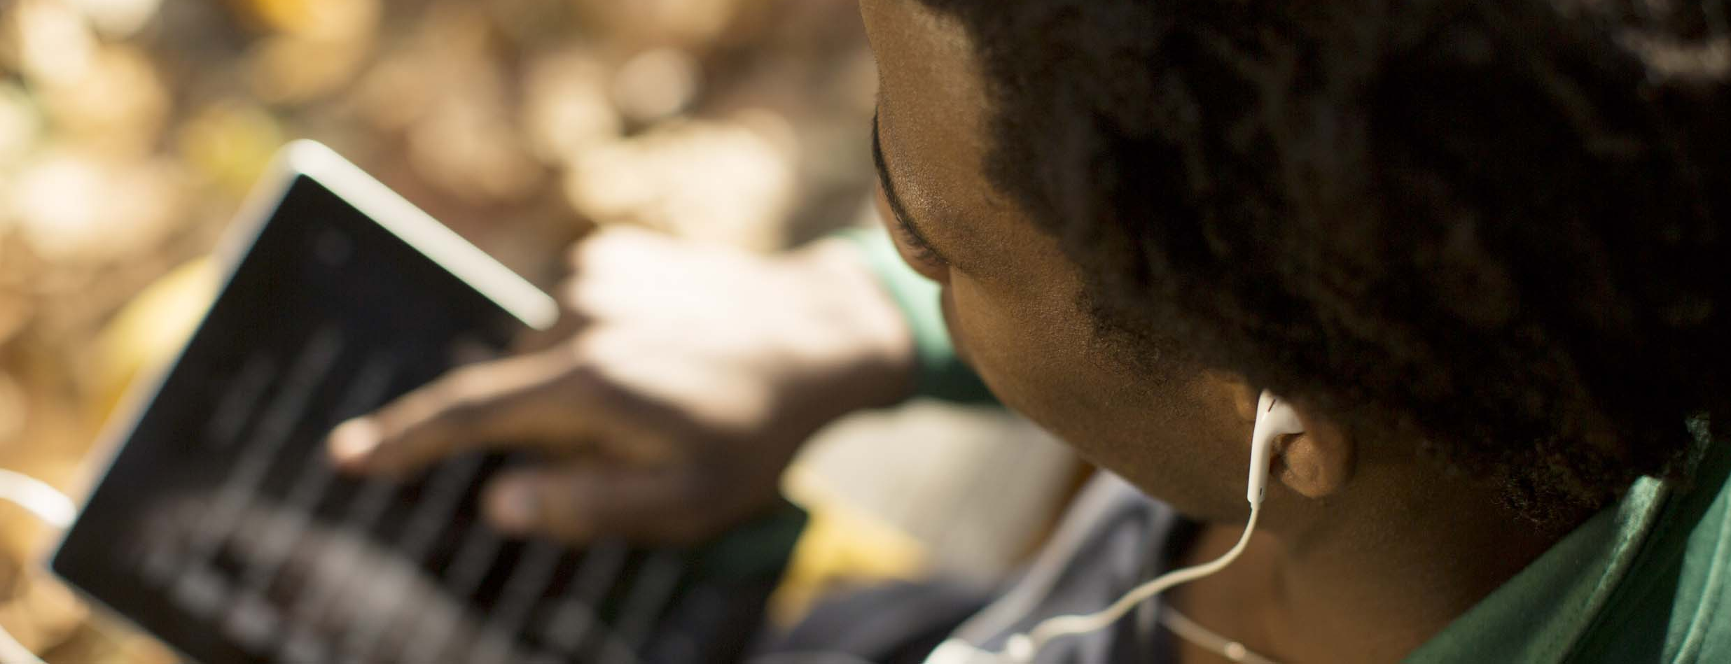
Tillgänglighet och tillgängligheter i EPUB 3
Martin Persson, XML-specialist
SDK-konferensen 2020, ”Teknik som inkluderar”, 5 november 2020
Notes:
Jag heter Martin Persson, XML-specialist på MTM (jobbar med formatfrågor) och projektledare för vårt EPUB 3-projekt
Bild: En person med hörlurar som navigerar på en surfplatta med fingret. Kanske läser hen en bok i EPUB 3?

Slide 3
Agenda
Bakgrund: Vad handlar det egentligen om?
Semantisk uppmärkning för tillgänglighet
EPUB 3 och tillgänglighet
Tillgängligheter i EPUB 3
Tillgänglighet hela vägen fram till läsaren
Status formatbyte hos MTM
Notes:
Det jag tänkte prata om
Bakgrund, varför pratar vi om EPUB 3? Vad är kontexten?
Semantisk uppmärkning grundbult för EPUB 3 och tillgängliga dokumentformat
EPUB 3 som format och tillgängligt sådant
Från det mer övergripande titta närmare på några specifika tillgängligheter i formatet
Kopplingen från format fram till läsaren
Slutligen kort uppdatering om EPUB 3-status hos MTM

Slide 4
Bakgrund
MTM (tidigare TPB) lång historia av formatutveckling
DAISY-standarden utvecklades på 90-talet, analoga → digitala talböcker
Hur kan den nya, digitala tekniken stödja ökad tillgänglighet i läsningen jämfört med tidigare teknologier?
Format för tal- och e-textböcker på MTM: DAISY 2.02, Textview
Slutsats: Äldre format och äldre läsprogram som sätter vissa begränsningar
Samtidigt: Digitala format har utvecklats vidare, tillgänglighetskrav har bakats in i nya webb- och e-boksstandarder
Dedikerade tillgänglighetsformat → universell utformning i generella format
EPUB 3: E-boksformat med bra stöd för tillgänglighet. Process för övergång hos MTM och våra motsvarigheter i andra länder och inom DAISY-konsortiet
Dessutom: Inclusive publishing, born accessible! Ökat tryck på bokmarknaden att göra tillgängligt från början (exempelvis Tillgänglighetsdirektivet, m.m.)
Notes:
Hur kan vi använda ny teknik för att förbättra tillgängligheten? (Samma fråga som vi ställer oss nu, 25 år senare)
DAISY 2.02+e-text: tjänat oss väl och har mycket värdefulla tillgängligheter! Men också vissa begränsningar
Universell utformning: Emma: digital läsning: "normaliserat att läsning kan se ut på olika sätt"
Universell utformning: Man kan se en rörelse från dedikerade tillgänglighetsformat mot universell utformning i generella format.

Slide 5
Semantisk uppmärkning för tillgänglighet
Semantik = betydelse
Ett första steg för tillgänglighet: märka ut betydelsen hos ett dokuments respektive beståndsdelar och dokumentets struktur
Svartskriften kan använda visuella element för att märka ut och särskilja dessa delar, men för tillgänglig, digital läsning krävs en standardiserad, maskinläsbar uppmärkning
Denna uppmärkning kan ligga till grund för olika tillgängliga versioner av samma dokument
talbok med navigationsmöjligheter
e-bok med möjlighet att förstora texten eller att läsa via digital punktdisplay kopplad till datorn
tryckt punktskrift
etc.
Funktionaliteten i de olika versionerna är beroende av den grundläggande semantiska uppmärkningen
Notes:
Maskinläsbar = läsbar inte bara av en annan människa utan av de system som ska presentera innehållet för användaren – exempelvis en läsapp, en skärmläsare, en talsyntes, ett program som konverterar till punktskriftslayout för utskrift, etc.

Slide 6
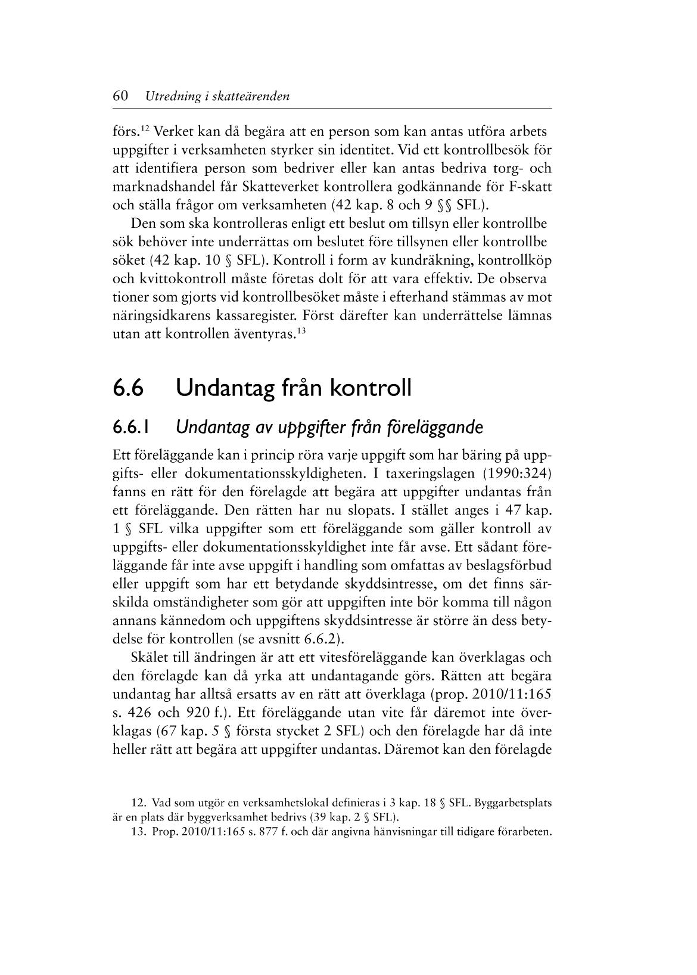
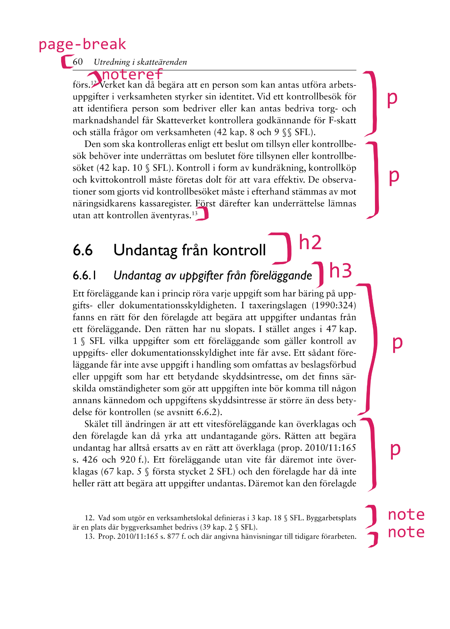
Ett exempel på semantisk uppmärkning
Notes:
Källa: Utdrag ur ”Skatteprocessen” (Almgren & Leidhammar, Wolters Kluwer 2016)
Bild 1: En typsatt boksida. På sidan finns uppifrån och ned paginering, brödtext i ett par stycken med två notreferenser, två rubriker med numreringen 6.6 och 6.6.1, fortsatt brödtext-stycken och nederst på sidan två fotnoter.
Bild 2: En bild på samma svartskriftssida som i föregående bild, men ovanpå svartsskriftssidan är det utritat ett antal märkord på de olika beståndsdelarna. Märkorden är ”page-break” för sidnumreringen, "p" för styckena, "noteref" för notreferenserna, "h2" för första rubriken, "h3" för underrubriken och "note" för de två fotnoterna.
Det är det här som är semantisk uppmärkning, att märka upp betydelsen av beståndsdelarna enligt ett standardiserat vokabulär. Fast man skriver inte direkt i boken förstås utan uppmärkningen lagras i en textfil på ett sätt så att en dator kan läsa informationen.
Tillgänglighetsfunktionalitet har sin grund i den här uppmärkningen. Kan jag navigera mellan rubriker på olika nivåer? Kan jag hoppa till nästa stycke/avsnitt, kan jag hoppa från fotnotsreferens till fotnot, eller kan jag välja bort att få fotnoterna upplästa? Allt detta har sin grund i en väl utförd semantisk uppmärkning av innehållet.
Uppmärkningen kan ske antingen i samband med utgivningen, eller i efterhand från svartskrift/förlagsfil (MTM)

Slide 7
Vad är EPUB 3?
E-boksformat, öppen standard, första versionen 2011
Bättre stöd jämfört med sin föregångare EPUB 2 för multimedia, interaktivitet, olika skriftspråk, olika sorters layouter, tillgänglighet
Bygger på webbteknik (HTML5, CSS, etc.), ett sätt att förpacka och organisera semantiskt uppmärkt textinnehåll – tillsammans med ev. bilder, ljud, video, o.s.v. – i en avgränsad och portabel enhet
Med sin grund i modern webbteknik har EPUB 3 mycket goda förutsättningar för tillgänglighet – ett format som stödjer universell utformning för digital läsning
EPUB 3 garanterar inte tillgänglighet, men har "accessibilityability" (George Kerscher)
Notes:
"A website in a box" (Garrish & Gylling 2013)
"accessibilityability" = "tillgänglighetsmöjligheter”
universell utformning: att inte snäva in utformningen till ett sätt att läsa, utan att stödja flera. Exempelvis kan en talbok och en digital punktskriftsutgåva bakas ihop i samma fil
Bild: EPUB-logotypen

Slide 8
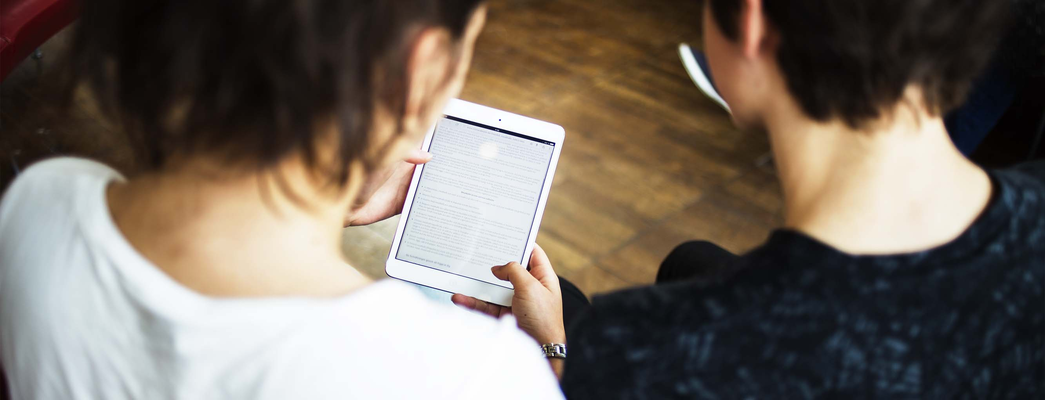
Några tillgängligheter i EPUB 3
Notes:
Bild: Två ungdomar tittar på en surf- eller läsplatta med text på som de håller emellan sig. Kanske läser de en EPUB 3-bok?
OBS! Det här är exempel, möjliga tillgängligheter i EPUB 3, och MTM jobbar efter att inkludera så mycket som möjligt, men EPUB 3-övergången kan ske redan innan all ny funktionalitet kan tas i bruk.

Slide 9
Synkronisering av text och tal
Text- och ljudfiler ihoplänkade, så kallade "Media Overlays"
Både för navigation (t.ex. nästa mening) och möjlighet till visuellt stöd vid uppläsning i form av färgmarkering (seende läsare)
Den här tillgängligheten kommer ursprungligen från DAISY-formatet
<par> <text src="chapter_001.xhtml#c01h01"/> <audio src="audio/c01.mp4" clipBegin="0:00:00.000" clipEnd="0:00:05.250"/> </par>
Notes:
Bild 1: Bild på person med surfplatta. På skärmen ser man text där ett stycke i texten är färgmarkerat med gult.
Bild 2: Utdrag ur SMIL-fil i EPUB 3, med länkar mellan text och ljudfil
Att DAISY-funktionalitet tagit sig in i en generell e-boksstandard är en seger!

Slide 10
Detaljerad uppmärkning av matematik
Möjlighet att lagra matematiska formler i maskinläsbar form (MathML)
Nuvarande alternativ: Bilder med bildbeskrivningar för mer komplicerade formler, har sina brister
Förenklar navigation och (potentiell) utläsning av skärmläsare/talsyntes
Kan användas för att automatgenerera en alternativtext som läser ut formeln
Kan även användas för att generera förstoringsbara bilder
<math xmlns="http://www.w3.org/1998/Math/MathML" alttext="Roten ur a delat med b"> <mfrac> <msqrt> <mi>a</mi> </msqrt> <mi>b</mi> </mfrac> </math>
Notes:
Bild 1: Bild på formeln "roten ur a delat med b" visad i EPUB 3-läsare, med navigation inuti formeln, som visas av att "roten ur a"-delen i formeln är markerad med blå bakgrund, samtidigt som texten "sqrt" (för kvadratroten) visas vid sidan om som stöd.
Bild 2: MathML-beskrivning av en enkel formel (roten ur a delat med b).
Exemplet lånat från Daisy.
Beskrivningen ”roten ur a delat med b” är tvetydig, är det bråket som helhet man ska ta roten ur, eller bara a? MathML kan tydliggöra den skillnaden.

Slide 11
Tillgänglighetsmetadata
<meta property="schema:accessibilityFeature">alternativeText</meta> <meta property="schema:accessibilityFeature">longDescription</meta> <meta property="schema:accessibilityFeature">printPageNumbers</meta> [...]
Detaljerad information om en digital boks tillgänglighet
Hur tillgänglig är den här boken för just mig?
Finns det bildbeskrivningar?
Inkluderar boken sidnumrering från svartskriften?
Är texten tillgänglig för min skärmläsare eller är det en talbok utan text?
etc.
Bäddas in i EPUB 3-filen, men måste också finnas med i de system och kataloger som användare söker i, t.ex. Legimus
Tillgängligheter
Innehåller alternativtexter
Innehåller bildbeskrivningar
Innehåller svartskriftspaginering
[…]
Notes:
Bild 1:
Tre tillgängligheter uttryckta i kodad tillgänglighetsmetadata för EPUB 3: accessibilityFeature: alternativeText, accessibilityFeature: longDescription och accessibilityFeature: printPageNumbers.
Bild 2: Exempel på hur tillgänglighetsmetadata kan renderas för användaren.
Krav enligt EAA
Jobbar på hur vi kan få in datan i Legimus
Libris, Bokinfo

Slide 12
Tillgänglighet hela vägen fram till läsaren
Tillgänglighet i formatet en början, men inte tillräckligt
Tillgänglighet måste kunna presenteras för läsaren i ett lässystem för att lyckas med sitt mål
Presentationen av tillgängligheterna måste vara förståeliga och användarvänliga för läsaren
Läsaren måste kunna hitta fram till materialet och avgöra dess tillgänglighet

Slide 13
EPUB 3-status på MTM
Pågående EPUB 3-projekt, startade genomförande sommaren 2020
EPUB 3 som primärt produktionsformat. Stora förändringar i intern infrastruktur på MTM, fortsatt samma utformat i Legimus, som genereras från EPUB 3
EPUB 3 i Legimus och till våra läsare (primärt talböcker och e-text), kräver bra stöd i läsprogram och appar, i distributionssystem, användartester, etc.
Bakåtkompatibilitet med exempelvis Daisy kommer behövas under överskådlig tid (hårdvaruspelare)
Tidsplan: 1. Implementerat februari/mars 2021. 2. Inget datum just nu, kan bli olika för olika medietyper, men vi siktar på pilotdistribution så snart vi kan!
Motivation: Framtidssäkra MTM:s produktion, höja kvalitet, bättre plattform att utgå ifrån för vidareutveckling utifrån våra läsares behov, bygga trovärdighet som kunskapscentrum för tillgänglig läsning
Notes:
MTM måste göra 1. för att kunna göra 2. Det betyder inte att vi inte börjar på 2. öht, men just nu är mycket fokus på den interna infrastrukturen

Slide 14
Tack för mig!
Martin Persson
martin.persson@mtm.se
www.mtm.se

Slide 15
Tips!
Prova på EPUB genom att exportera ditt Word-dokument till EPUB 3 med DAISY-konsortiets insticksprogram WordToEPUB (https://daisy.org/activities/software/wordtoepub/)
Whitepaper från DAISY-konsortiet med uppmaning att börja använda EPUB 3 för dokument i organisationer, företag, myndigheter (https://daisy.org/info-help/time-to-use-the-modern-digital-publishing-format/)
Kolla tillgängligheten i din EPUB 3-fil med programmet ACE by DAISY (https://inclusivepublishing.org/toolbox/accessibility-checker/)
För att testa att läsa dina EPUB 3-filer kan du testa läsappen Readium/Thorium, som är gratis och fri att använda (https://www.edrlab.org/software/)

